Slide 1
Lab 01: Text crawler
MÔN HỌC: TÍNH TOÁN ĐA PHƯƠNG TIỆN
Giảng viên hướng dẫn: Đỗ Văn Tiến
Sinh viên thực hiện: Nguyễn Vũ Dương – 20520465
Lê Trần Quốc Khánh - 20520574

Slide 2
Nội dung
1 | Crawler thu nhập bài báo khoa học của một tên tác giả bất kỳ trên thư viện ACM, IEEE, Google scholar
2 | Crawler thu nhập các hình ảnh là kết quả trả về từ Google khi sử dụng một từ khoá
3 | Crawler thu nhập các bài viết và bình luận từ trang Shopee trên Facebook
4 | Crawler thu nhập các bài viết và bình luận từ trang báo điện tử

Slide 3
Thư viện sử dụng
Selenium
Selenium là gì?
Selenium là bộ kiểm thử tự động miễn phí (mã nguồn mở) dành cho các ứng dụng web trên các trình duyệt và nền tảng khác nhau. Selenium thì tập trung vào việc tự động hoá các ứng dụng dựa trên nền tảng web
Các thành phần của selenium
Selenium IDE: Selenium Integreted Development Environment (IDE), là một plug-in trên trình duyệt Fire-Fox, ta có thể sử dụng để record và play back lại các thao tác đó theo một quy trình hay một test case nào đó.
Selenium RC: Selenium Remote Control (RC), Selenium server khởi chạy và tương tác với trình duyệt web.
WebDriver: Selenium WebDriver gửi lệnh khởi chạy và tương tác trực tiếp tới các trình duyệt mà không cần thông qua một server như Selenium RC.
Selenium Grid: Selenium Hub dùng để khởi chạy nhiều các test thông qua các máy và các trình duyệt khác nhau tại cùng một thời điểm.
Notes:
-> Trong bài lab này tụi em chỉ sử dụng Selenium webDriver

Slide 4
Ưu và nhược điểm khi sử dụng selenium webDriver
Ưu Điểm | Nhược Điểm
Gói nguồn mở | Chỉ có thể có sự hỗ trợ của cộng đồng
Dễ thực hiện | Chỉ có ứng dụng trên web được kiểm tra
Hỗ trợ nhiều ngôn ngữ như: Java, python ,v,v | Không tự động xác minh captcha
Kiểm tra độ tương thích chéo giữa các trình duyệt | Cần có kỹ thuật chuyên môn để bảo trì
Hỗ trợ nhiều hệ điều hành khác nhau | Cần có kiến thức để tạo ra môi trường kiểm thử
Tính tích hợp cao: dễ dàng tích hợp với docker, Maven

Slide 5
01
Crawler bài báo khoa học từ tên tác giả

Slide 6
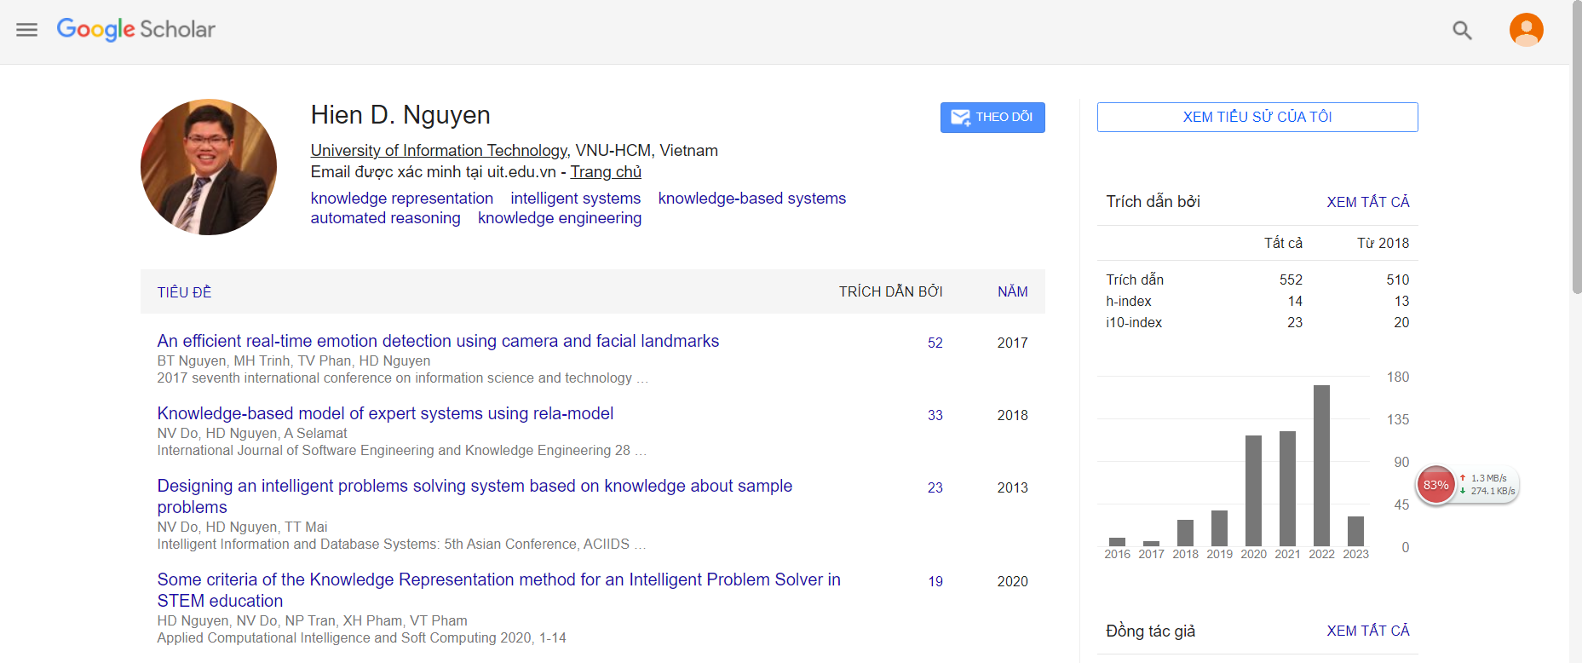
Crawler thu nhập bài báo khoa học
Xác định được trang web và đường link web mà mình muốn crawl dữ liệu
VD: Thu nhập thông tin các bài báo của thầy Nguyễn Đình Hiển tại trang Google scholar

Slide 7
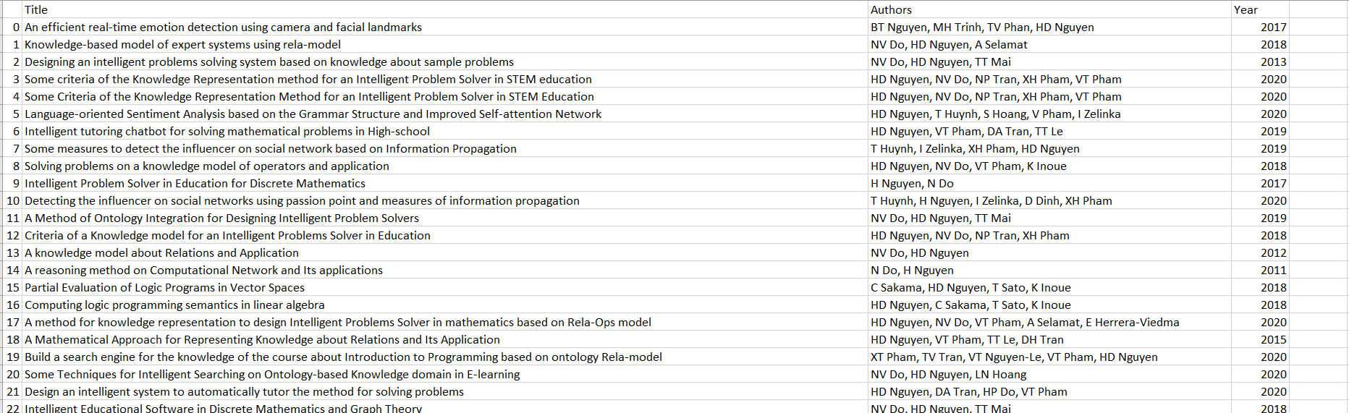
Crawler thu nhập bài báo khoa học
- Bước 2: Cho crawler chạy và tìm các bài báo khoa học. Nếu tìm ra thì click và bài báo báo đó và chuyển sang bước 3 còn không tìm ra bài báo thì tắt trình duyệt , lưu kết quả tìm được dưới dạng file csv và kết thúc chương trình
- Bước 3: Ở mỗi bài báo thì crawler sẽ đi crawl dữ liệu của bài báo bao gồm tiêu đề , tên của các tác giả và năm xuất hành bài báo lưu thành 1 từ điển và quay trở lại bước 2
Một phần kết quả khi thực hiện crawl các bài báo của thầy Hiển

Slide 8
02
Crawler thu thập ảnh từ Google

Slide 9
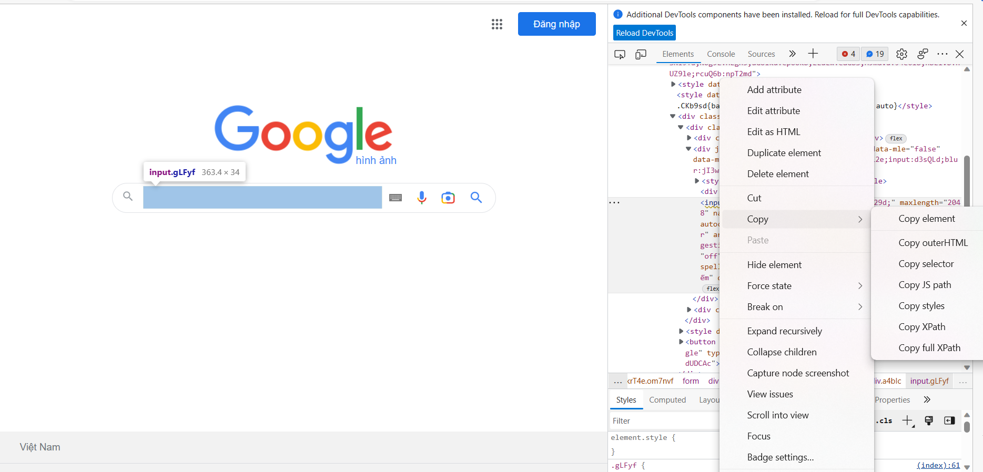
Crawler thu nhập ảnh từ google image
- Bước 1: Cho crawler kết nối tới google image
- Bước 2: Cho crawler tìm đến thanh tìm kiếm trên trang google image bằng cách sử dụng XPATH
Để tìm giá trị của XPATH thì ta chỉ cần nhấn chuột phải vào nơi mà mình muốn crawler kết nối ví dụ ở đây là thanh tìm kiếm thì tại đây ta nhấn vào thanh tìm kiếm bấm chuột phải chọn “inspect” sau đó xuất hiện của sổ console thì ta nhấn chuột phải ở nơi được bôi xanh nhấn copy ta sẽ chọn 1 trong 2 là Copy XPATH hoặc COPY full XPATH

Slide 10
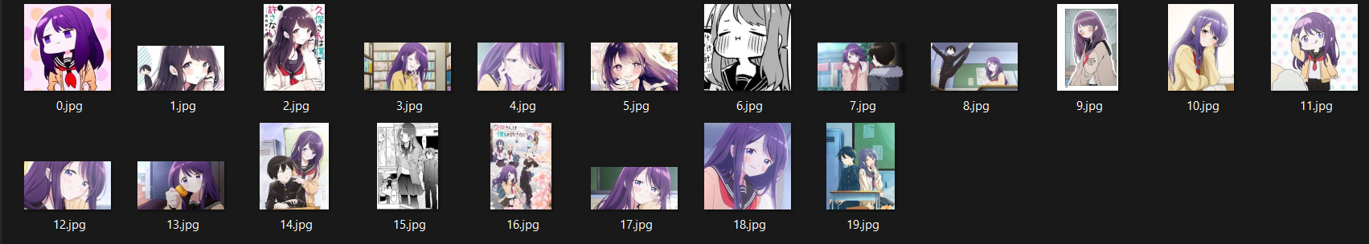
Crawler thu nhập ảnh từ google image
- Bước 3: Với từ khóa được cung cấp thì crawler sẽ truy cập tới trang
- Bước 4 : Để crawl dữ liệu hình ảnh về máy thì ta cũng giống như bước 2 thì ta cần phải có XPATH hoặc Full XPATH nhưng ở đây thì ta cần phải biết được cấu trúc của XPATH đơn giản thì ta xem sự khác biệt XPAth giữa 2 bức ảnh thì ta sẽ suy ra cấu trúc chung XPATH của các ảnh.
- Bước 5: Trích xuất thuộc tính source của ảnh và lưu ảnh đó
Kết quả sau khi crawl 20 ảnh:

Slide 11


Crawler thu nhập bài viết và bình luận từ trang Shopee trên Facebook
03

Slide 12
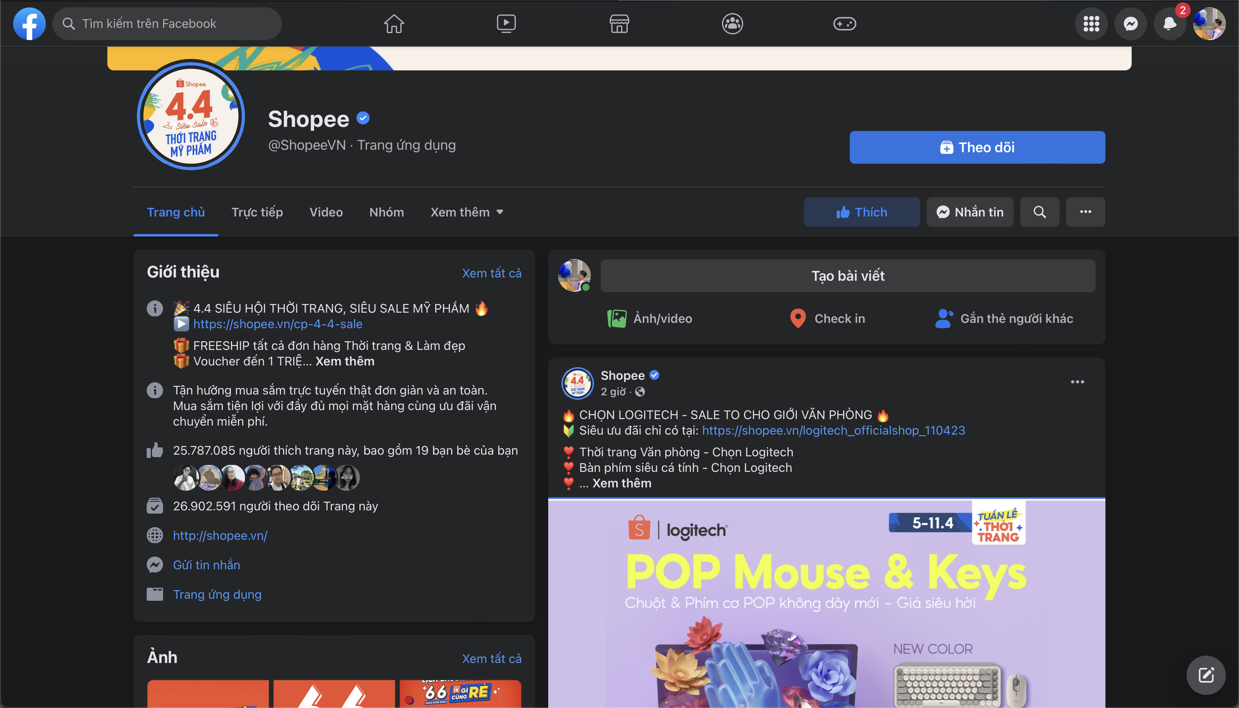

Slide 13
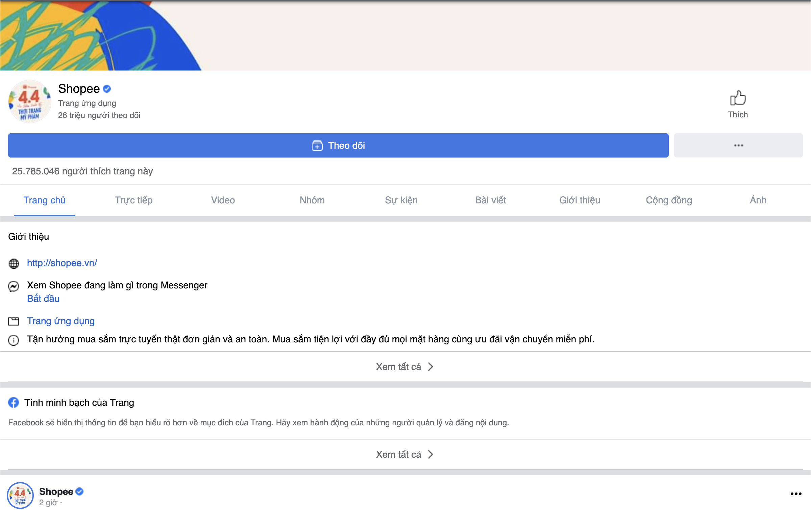
Step 01 - 02:
- Thực hiện tự động đăng nhập vào facebook bằng cookie
- Sử dụng ChromeDriver truy cập vào trang Shopee

Slide 14
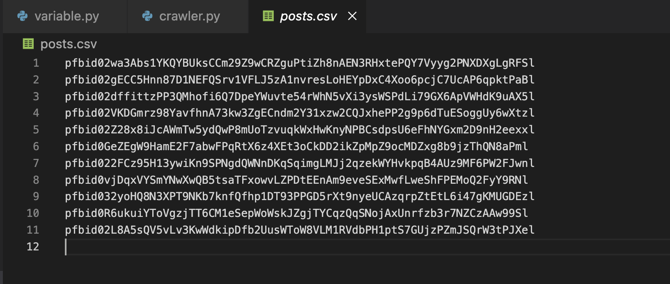
Step 02:
Thực hiện lấy ID từng bài post và lưu vào file post.csv

Slide 15
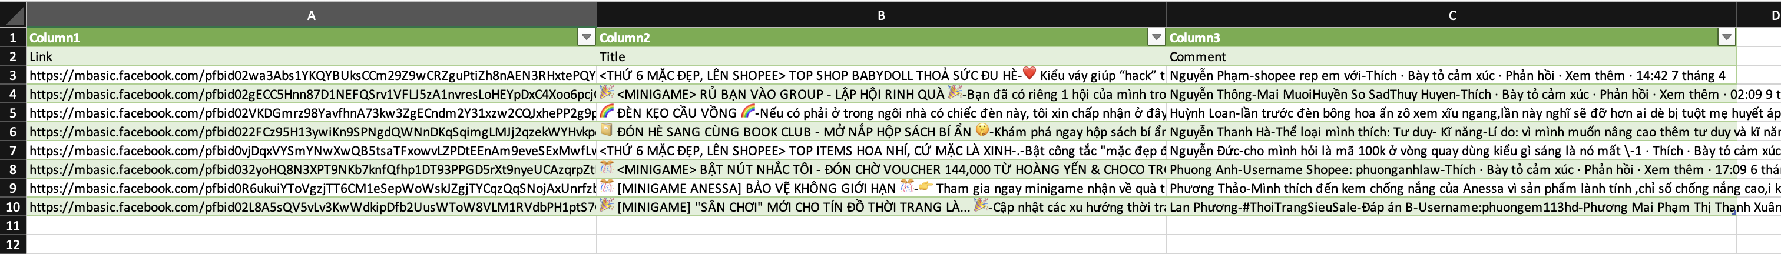
Step 03:
Truy cập vào từng bài viết và thực hiện crawl bình luận mỗi bài viết và lưu vào file comment.csv

Slide 16

04
Crawler thu nhập các bài viết và bình luận trên trang báo điện tử

Slide 17
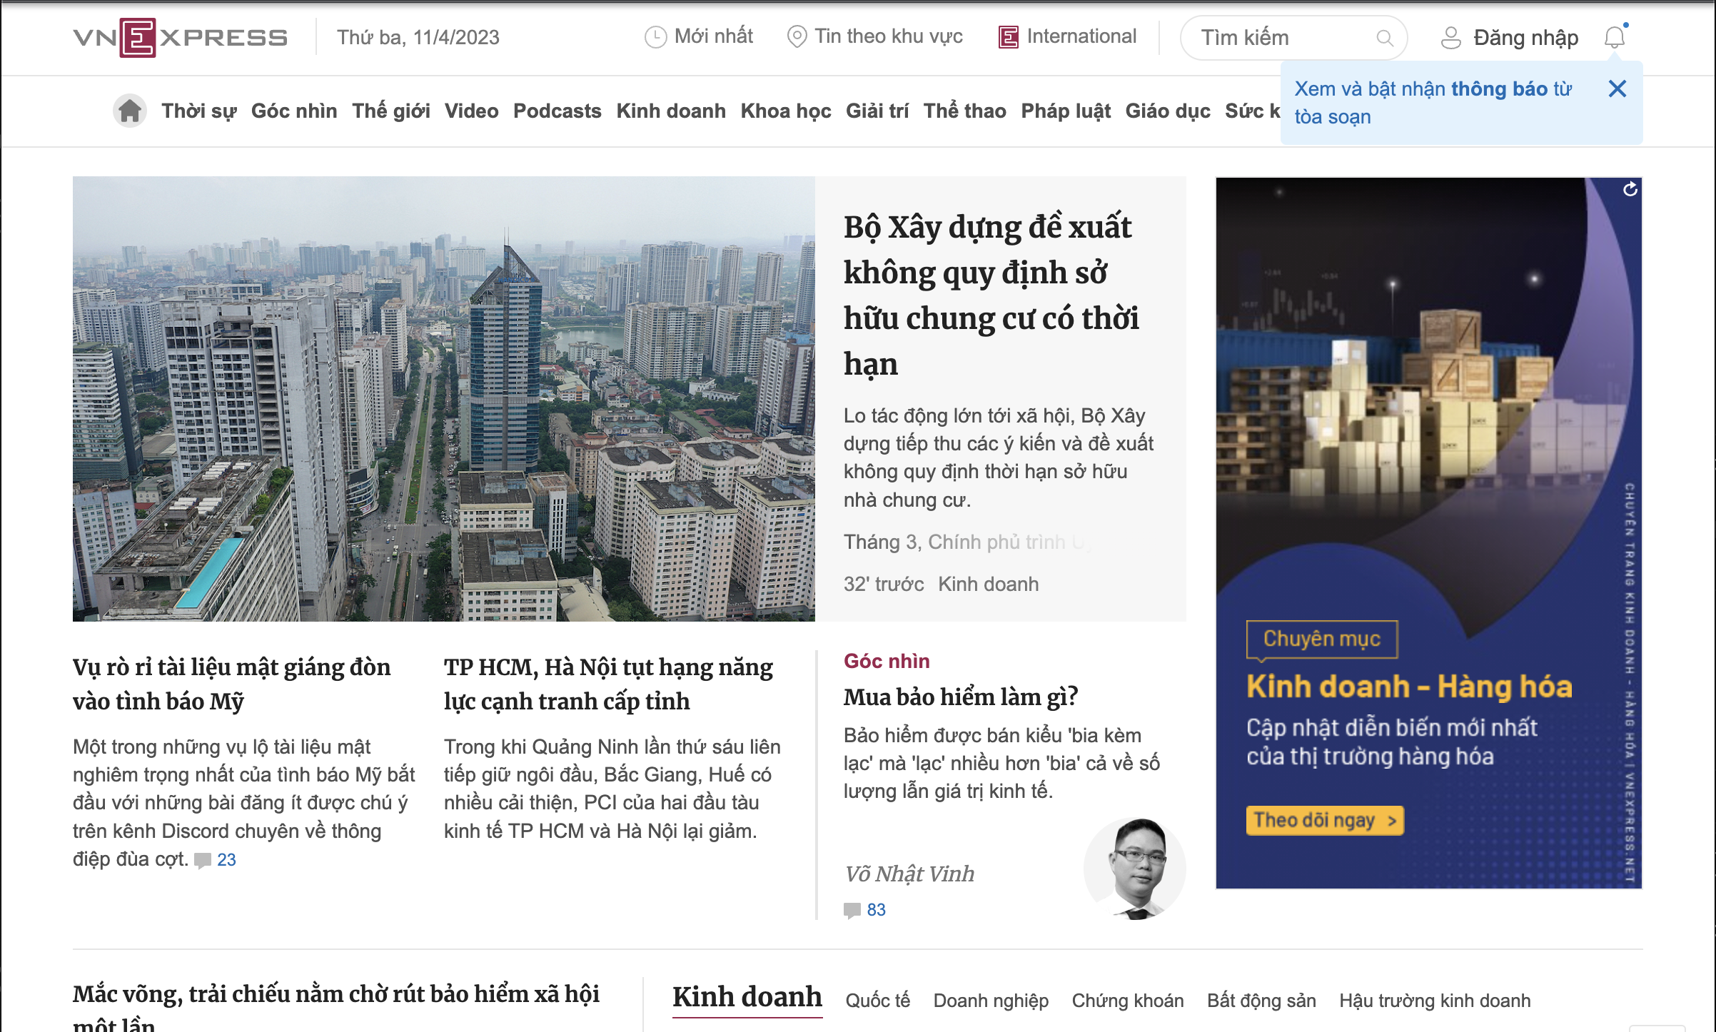
Step 01 - 02:
- Sử dụng Chrome Driver vào trang Vn Express
- Lấy tất cả tên và đường dẫn chi tiết từng bài báo

Slide 18
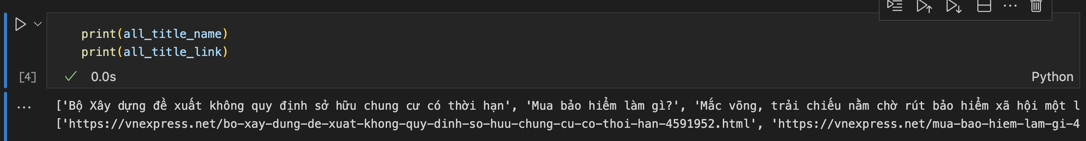

Slide 19
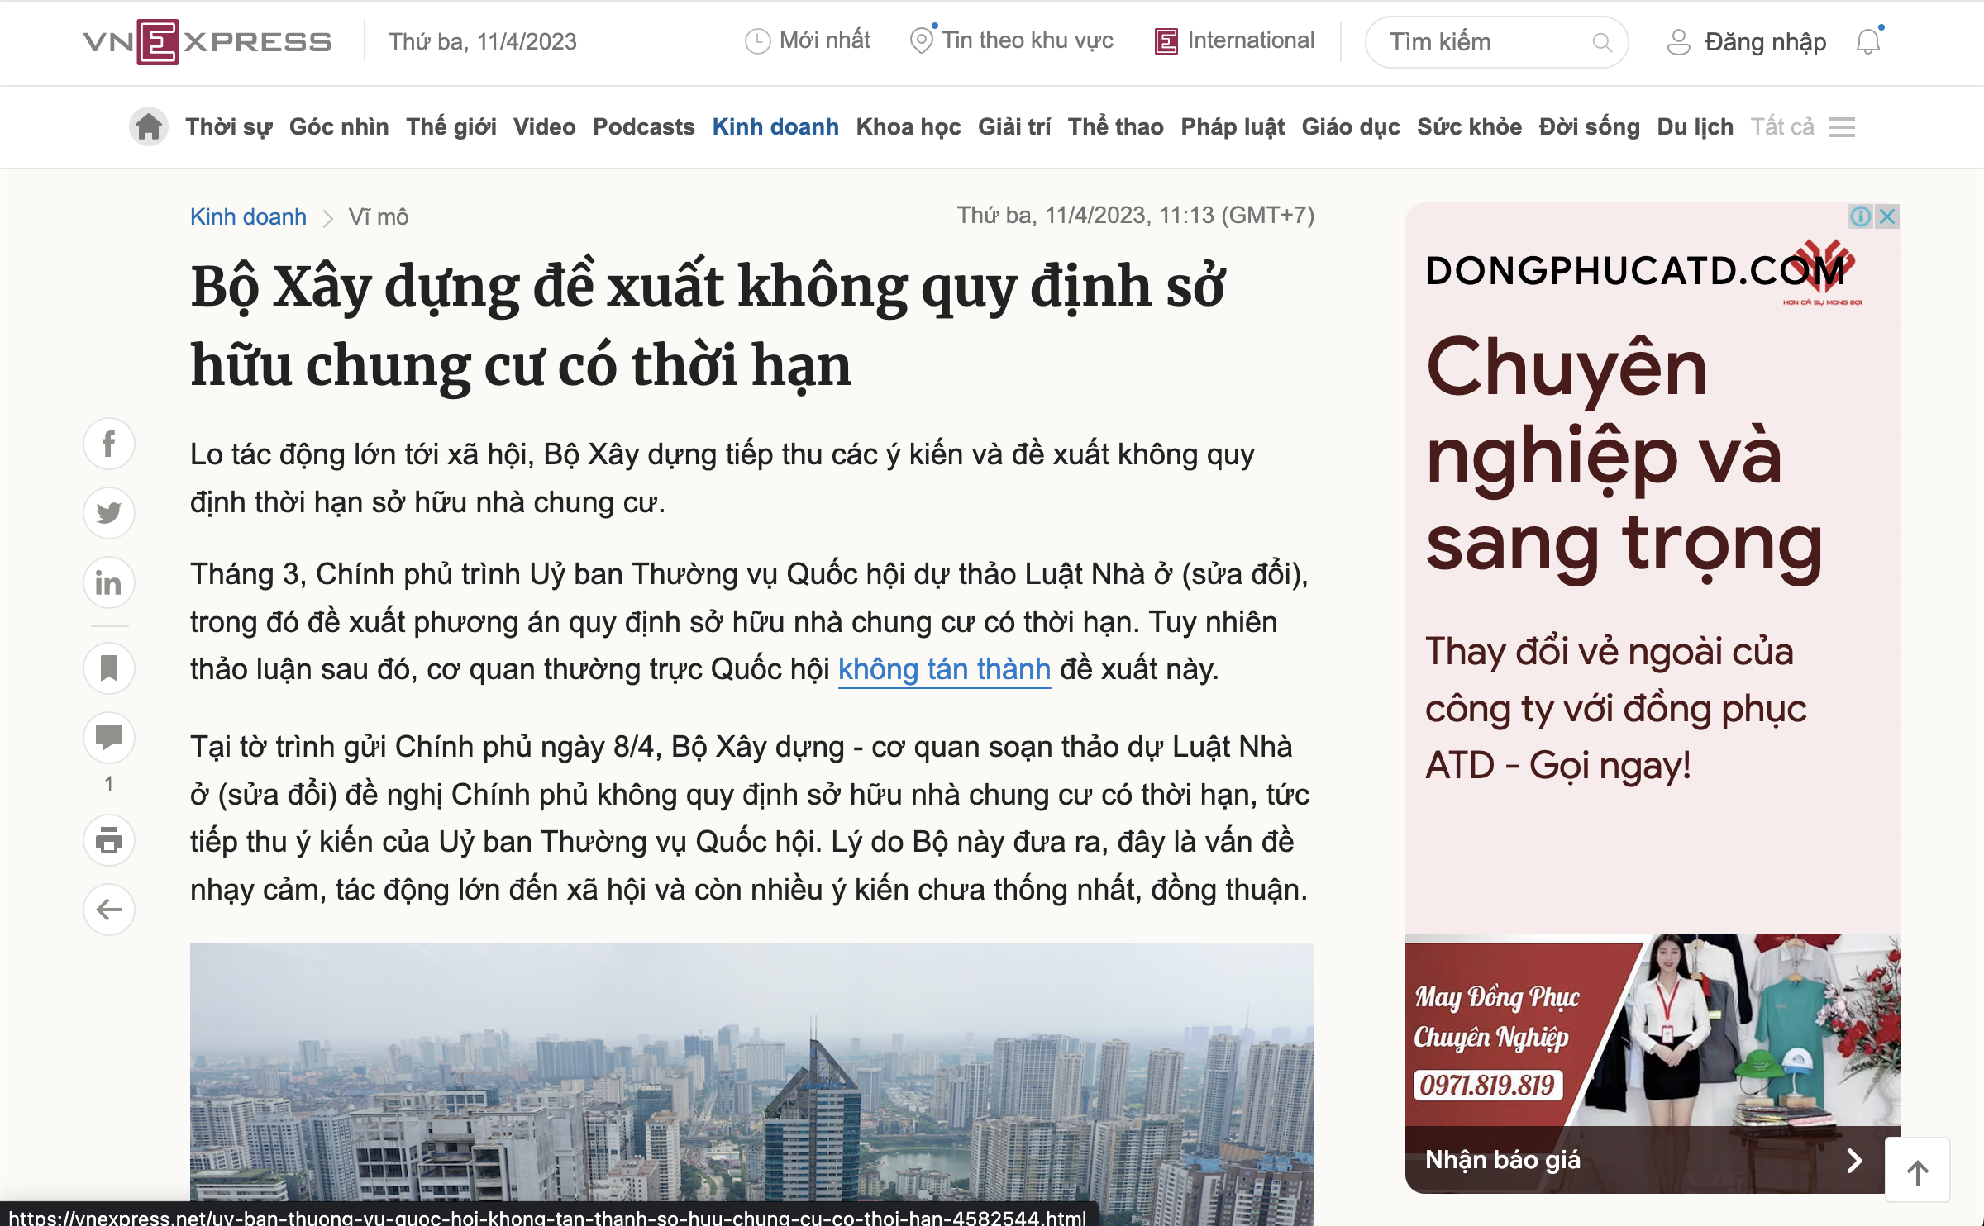
Step 03:
Truy cập vào từng đường dẫn và thực hiện crawl bình luận mỗi bài báo

Slide 20
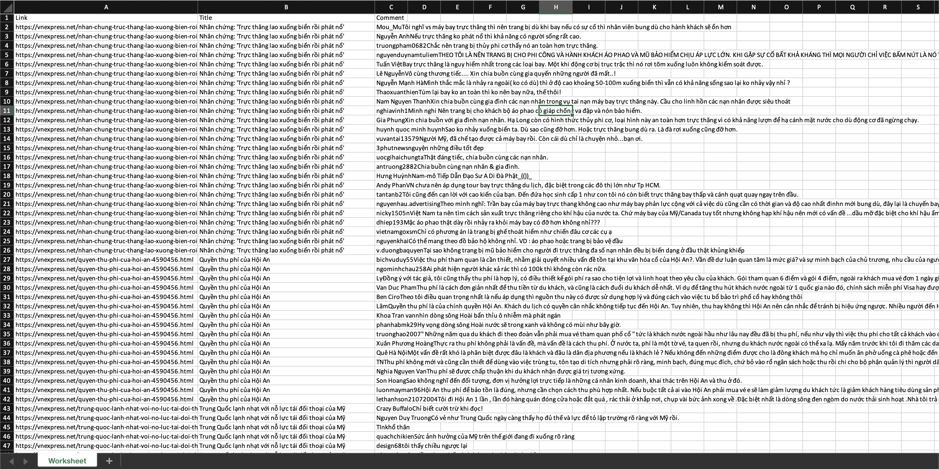
Step 04:
Lưu vào file comment.csv

Slide 21
Thanks you
Cảm ơn thầy cô và các bạn đã theo dõi

